Slide 1
week2
2016/10/17
教學者：蔡欣妤
學習者：林佳融
圖片引用自網路公開下載圖片，僅作為公益教學用，不為營利販售用途

Slide 2
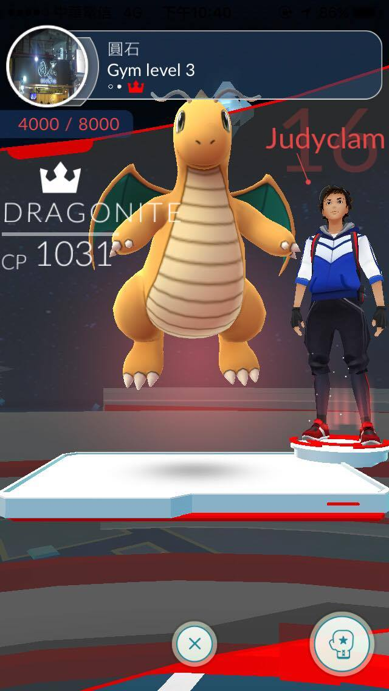
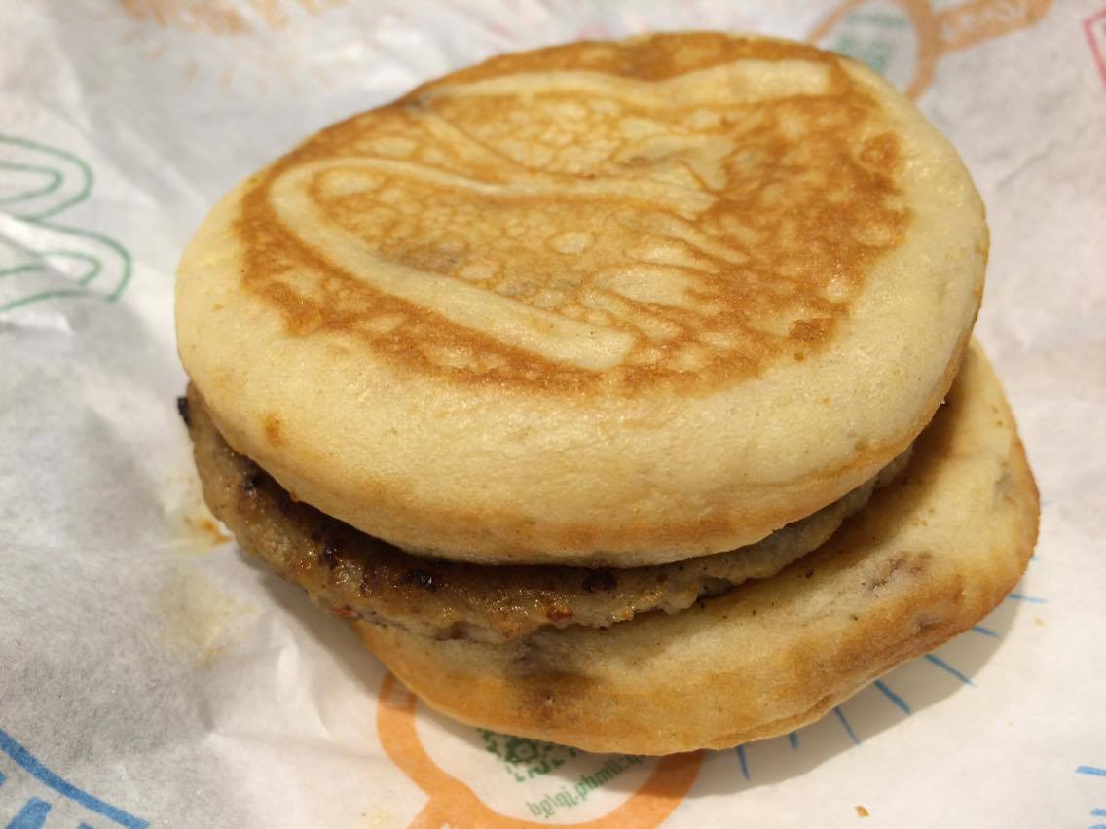
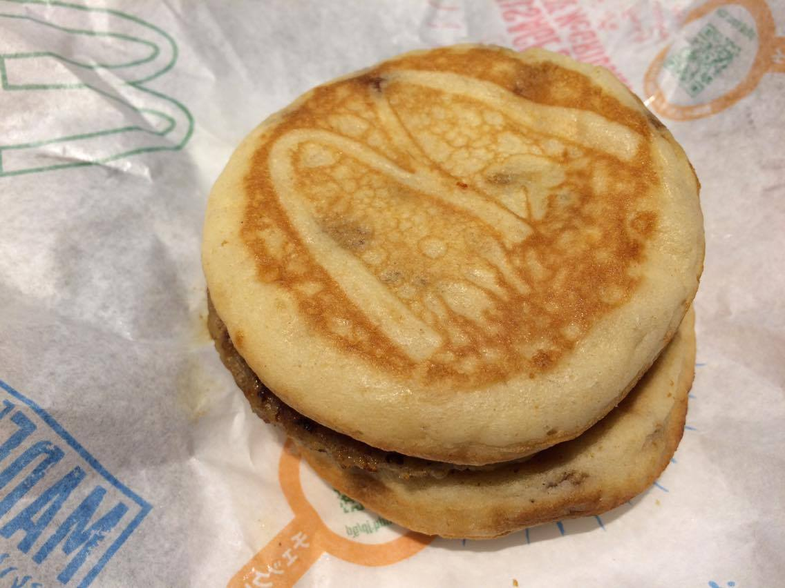
分享時間
圖片引用自網路公開下載圖片，僅作為公益教學用，不為營利販售用途
讓我們來分享一些生活中有趣的事吧~

Slide 3
今日課程內容
(1)介紹主格/受格/所有格
(3)輕鬆一下~
***4:50~5:00是下課時間***
(2)將這些格們帶入句子中練習
圖片引用自網路公開下載圖片，僅作為公益教學用，不為營利販售用途

Slide 4
2.( ) Is this ____ vest? (1) him (2) you (3) her
還記得這題嗎~?
圖片引用自網路公開下載圖片，僅作為公益教學用，不為營利販售用途

Slide 5
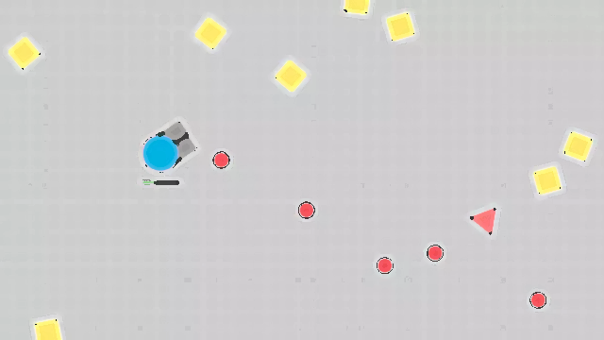
主格/受格/所有格
所謂「格」就是依不同的使用時機，所須呈現的「寫法」。
這就好像你在睡覺的時候，你會穿睡衣；外出逛街時有外出逛街的服裝；打籃球時總也要換穿運動服。
圖片引用自網路公開下載圖片，僅作為公益教學用，不為營利販售用途

Slide 6
主格/受格/所有格
圖片引用自網路公開下載圖片，僅作為公益教學用，不為營利販售用途
主格 | 受格 | 所有格
I(我) | me(我) | my(我的…)
you(你) | you(你) | your(你的…)
he(他) | him(他) | his(他的…)
she(她) | her(她) | her(她的…)
it(它) | it(它) | its(它的…)

Slide 7
填填看
圖片引用自網路公開下載圖片，僅作為公益教學用，不為營利販售用途
主格 | 受格 | 所有格
I(我) | me(我)
you(你) |  | your(你的…)
he(他) | him(他)
she(她) |  | her(她的…)
it(它) | it(它)

Slide 8
主格/受格/所有格
圖片引用自網路公開下載圖片，僅作為公益教學用，不為營利販售用途
主格 | 受格 | 所有格
we(我們) | us(我們) | our(我們的…)
you(你們) | you(你們) | your(你們的…)
they(他們) | them(他們) | their(他們的…)

Slide 9
填填看
圖片引用自網路公開下載圖片，僅作為公益教學用，不為營利販售用途
主格 | 受格 | 所有格
we(我們) |  | our(我們的…)
you(你們) | you(你們)
they(他們) | them(他們)

Slide 10
主格/受格/所有格
圖片引用自網路公開下載圖片，僅作為公益教學用，不為營利販售用途
主格 | 受格 | 所有格
Amy | Amy | Amy's（Amy的…）
Mr. Brown | Mr. Brown | Mr. Brown's（Mr. Brown的…）
the student | the student | the student's（那個學生的…）
girls | girls | girls'（女孩們的…）

Slide 11
格的句型
(1)主格+動詞+受格
→ I like her.
(2)名詞+BE動詞+所有格
→The book is her book.
圖片引用自網路公開下載圖片，僅作為公益教學用，不為營利販售用途

Slide 12
句型練習
1.Do you want to meet ____?
(A)he (B)him(C)his
2.Can you introduce ___ to ___ tomorrow?
(A)I/she(B)me/her(C)my/she
3.___ really like ___.
(A)I/he(B)Me/his(C)I/him
圖片引用自網路公開下載圖片，僅作為公益教學用，不為營利販售用途

Slide 13
句型練習
1. Mary goes to school with ___.
(A)he (B)him(C)his
2. Seven is lucky for ___.
(A)they(B)them(C)their
3. Can ___ join___ ?
(A)I/you(B)Me/her(C)I/his
圖片引用自網路公開下載圖片，僅作為公益教學用，不為營利販售用途

Slide 14
句型練習
1.她非常喜歡我們的書。
2.這顆籃球是他們的籃球。
圖片引用自網路公開下載圖片，僅作為公益教學用，不為營利販售用途

Slide 15
輕鬆一下~
圖片引用自網路公開下載圖片，僅作為公益教學用，不為營利販售用途

Slide 16
輕鬆一下-大家來找碴
圖片引用自網路公開下載圖片，僅作為公益教學用，不為營利販售用途

Slide 17
輕鬆一下-你他我-陳零九
圖片引用自網路公開下載圖片，僅作為公益教學用，不為營利販售用途

Slide 18
下次見面時間是→→10/24 期待下次見面喲~
也期待跟你相見歡~~
圖片引用自網路公開下載圖片，僅作為公益教學用，不為營利販售用途

